Slide 1
Сосуды и кровь.
Что мешает нормальному
кровообращению.
Лекция 7

Slide 2
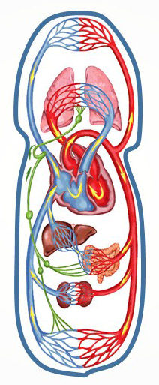
Большой круг кровообращения.
Из левого желудочка артериальная кровь по аорте уходит к органам.
По системе вен кровь возвращается к правому предсердию – по верхней полой вене и нижней полой вене. Кровь от кишечника проходит через печень, и только потом попадает в нижнюю полую вену.
Малый круг кровообращения.
Из правого желудочка венозная кровь по лёгочной артерии попадает к лёгким.
По лёгочной вене кровь возвращается к левому предсердию.

Slide 3
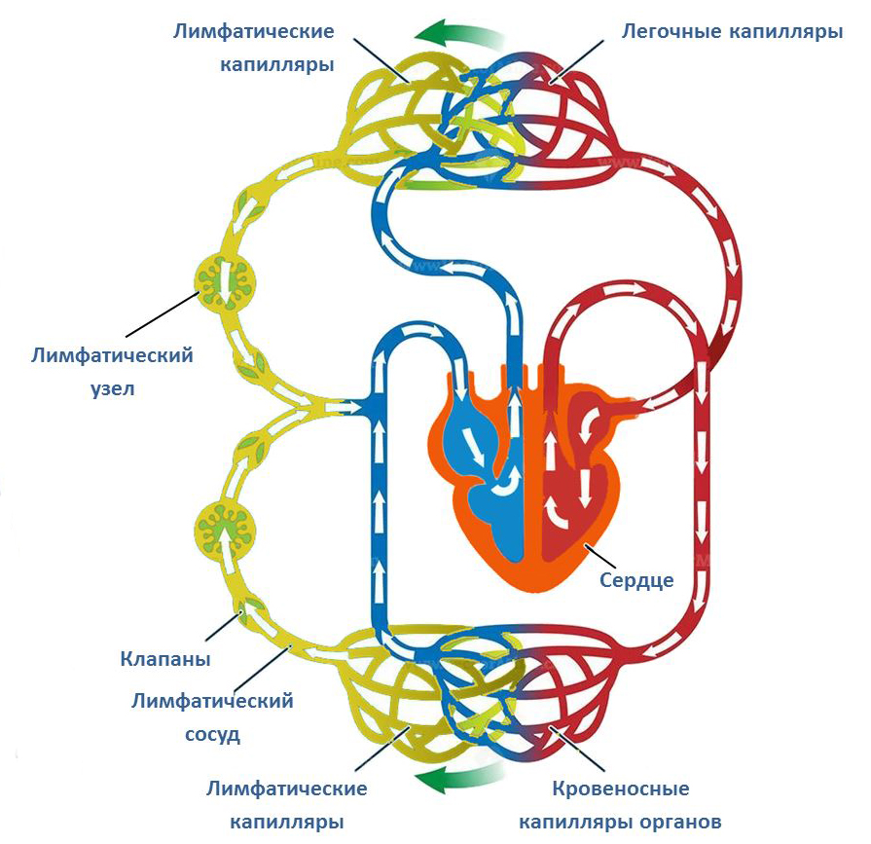

Slide 4
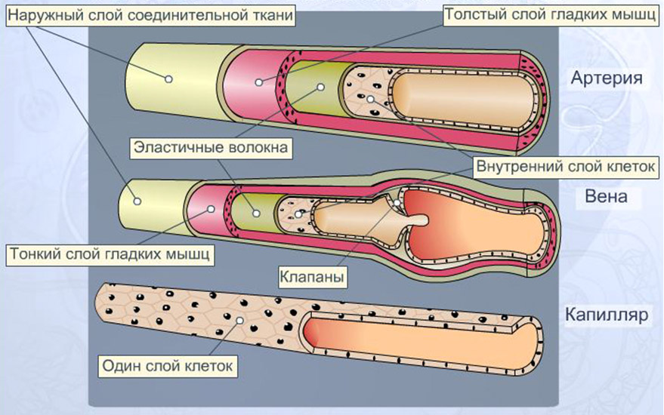
Как устроены сосуды

Slide 5
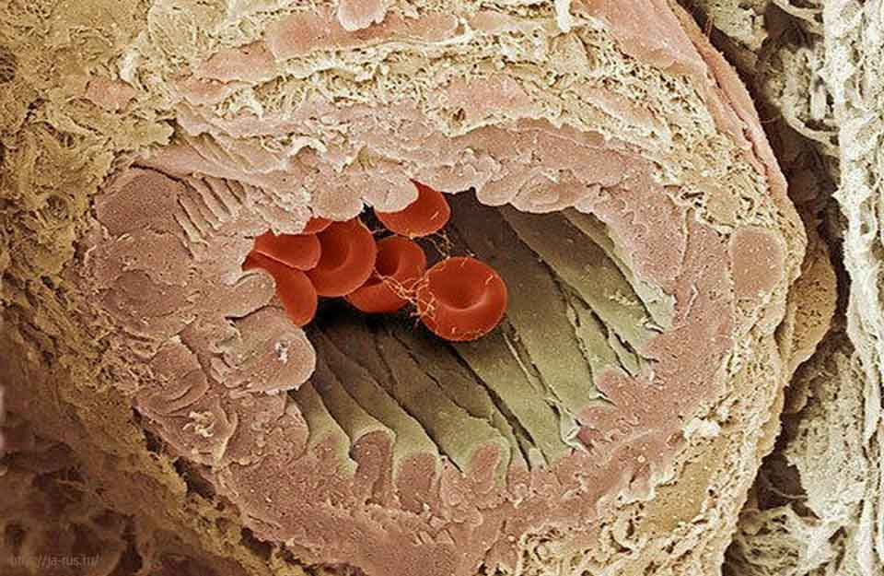
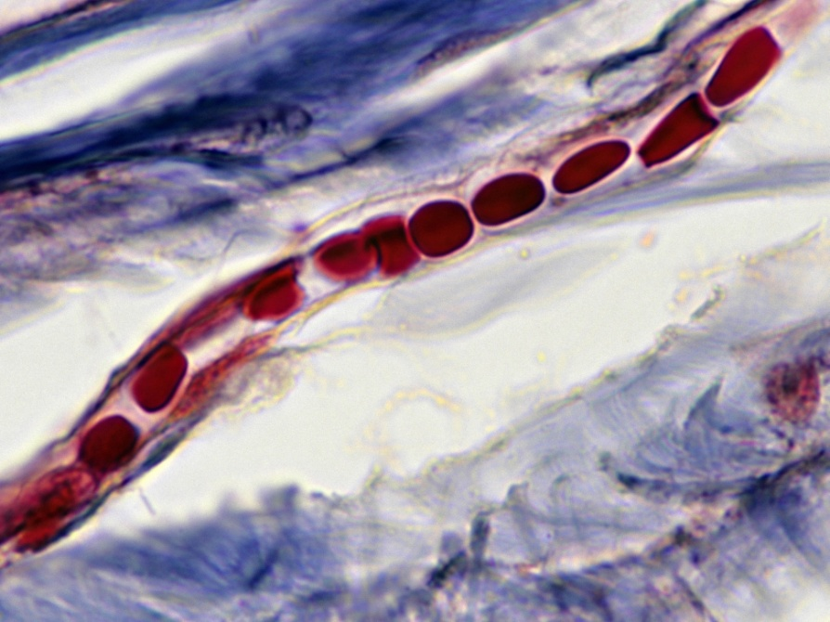
Как устроены сосуды
Артерия.
При сжатии внутренняя оболочка образует складки.
Капилляр.
Стенка из одного слоя клеток.

Slide 6
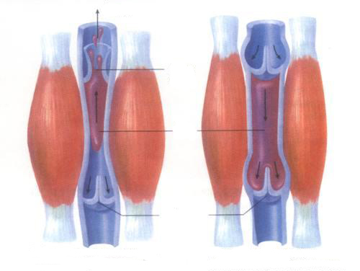
Работа венозных клапанов и мышечная помпа
К сердцу
Вена
Клапан закрыт
Работа клапанов во время сокращения мышц нижних конечностей
Работа клапанов во время расслабления мышц нижних конечностей

Slide 7
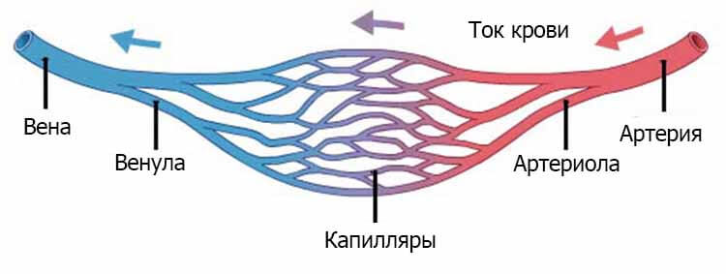
Тканевый обмен
Большинство капилляров имеют непрерывную стенку. Там, где идёт более интенсивный обмен содержимым (почечные клубочки, кишечник, железы внутренней секреции и др.) у капилляров есть очень тонкие участки – фенестры, через которые вещества легче проходят. Там, где происходит кроветворение (красный костный мозг, селезёнка, печень) есть широкие перфорированные капилляры с щелями в стенках, через которые могут проходить клетки крови.

Slide 8
Движение крови
Артерии. Кровь движется за счёт сердечных сокращений + за счёт сокращения мышечных волокон артерии, при этом давление в артерии поднимается. Вены. Кровь движется за счёт сердечных сокращений + дыхательные движения (на выдохе и вдохе меняется давление в грудной клетке) + за счёт сокращений скелетных мышц и работы клапанов. Вне мышц (мозг, подкожные вены) – только за счёт сердечных сокращений и дыхательных движений. Капилляры. Кровь движется за счёт разницы давления в артериальном и венозном русле.

Slide 9
Что мешает нормальному движению крови
Проблемы с текучестью крови.
Нарушена работа стенок сосудов.
Есть механические препятствия для кровотока.
Плохая работа сердца.
Слабая работа скелетных мышц.
Отёки.

Slide 10
Кровь, которая плохо течёт
1. Густая кровь. Много форменных элементов – эритроциты на верхней границы нормы, много тромбоцитов. - Повышенное количество эритроцитов – гипоксия. Другой вариант – онкология.
Повышенное количество лейкоцитов – активный воспалительный процесс. - Повышенное количество тромбоцитов – повреждение стенок сосудов (инфекция, травма, аутоиммунное воспаление) + венозный застой.
При сильной потере жидкости.
2. Кровь вязкая, при пальпации артерии ощущается, как кисель. Указывает на воспалительный процесс, чаще всего, на инфекционный. При повреждении стенок сосудов образуются волокна фибрина.

Slide 11
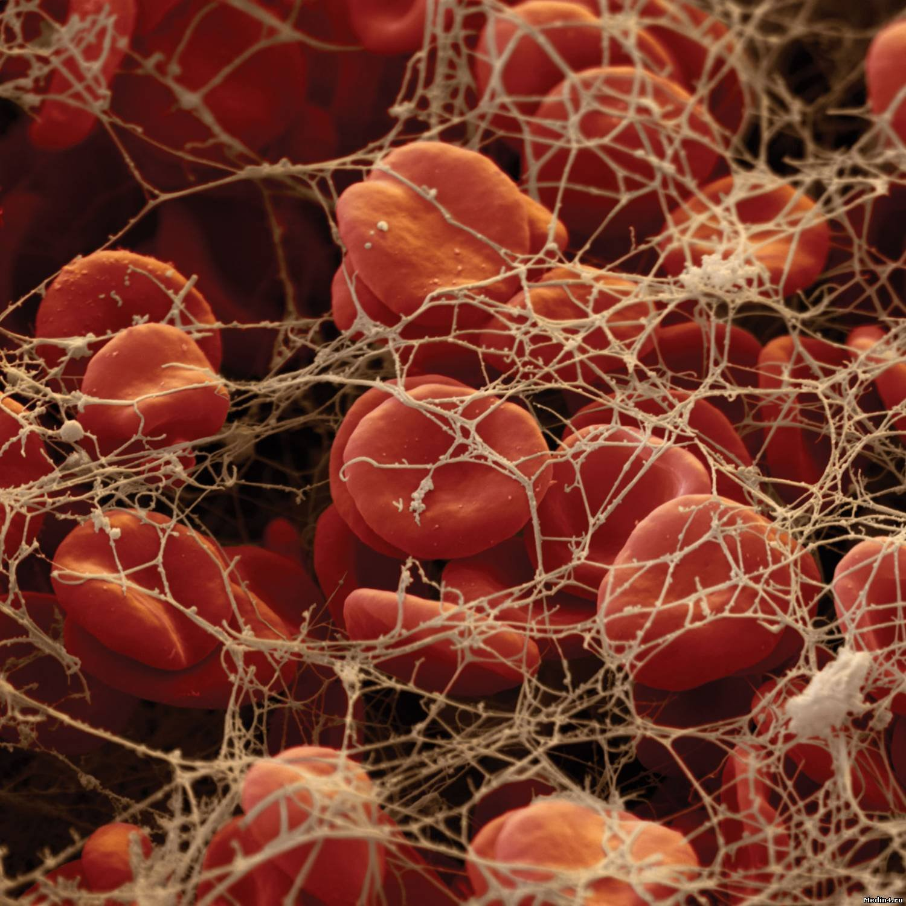
Волокна фибрина и эритроциты
В фибриновых волокнах могут запутаться разные клетки. Как правило внутри тромба – смесь разных клеток.

Slide 12
Густая кровь, что делаем
1. Гипоксия. Варианты – проблемы лёгких, сердца, гипотония. Противоинфекционные травы (если нужно) + травы, улучшающие дыхательные функции (астра, медуница, чабрец) + травы, разжижающие кровь + травы, поддерживающие сердце + адаптогены. Дыхательная гимнастика. Двигаться на воздухе. 2. Вязкая кровь.
Всегда - противоинфекционные травы + кроворазжижающие травы + травы на регенерацию. Больше пить во время болезни. 3. Венозный застой. Гимнастика, массаж, пиявки. Из трав – кардиотоники + кроворазжижающие. 4. Если есть потеря жидкости – восполняем её.
Травы, разжижающие кровь – донник, каштан, таволга, ива и др. используем как внутрь, так и наружно.

Slide 13
Отёки
При пальпации артерия ощущается, как палец резиновой перчатки, в которую налили воду. Стенка растянута, кажется тоньше, чем она есть, а сосуд шире, чем он есть. Нарушается работа стенок сосудов и уменьшается разница давления в артериальном и венозном русле. Причина – отёк в любом месте, любой природы. Варианты – проблемы дыхательной системы, пищеварительной, почек, сердца, гипотиреоз. Причины могут сочетаться.
Что делаем. Думаем про причину. Стараемся её устранить. Одновременно – почечные и мочегонные травы.

Slide 14
Стенки сосудов и нарушение их работы
1. Эндотелий. На нём могут оседать соли и холестерин.
соли (лучевая артерия на ощупь как каменная трубка).
холестерин (лучевая артерия на ощупь как трубка из толстого латекса). Чаще всего – и то, и другое.
2. Слой соединительной ткани. Слишком тонкий слой соединительной ткани, стенка легко растягивается. 3. Стенка сосудов растянута отёком, нормально работать сосуду трудно.
4. Сама стенка сосуда отёчная. Причина – аутоиммунные процессы.
5. Гладкая мускулатура сосуда всегда расслаблена. Воздействие медикаментозных препаратов (препараты от давления, антидепрессанты, противоэпилептические препараты, ряд нейролептиков).
6. Гладкая мускулатура сосуда спазмирована. Стресс.

Slide 15
Отложение солей на стенках сосудов
Причины.
Нарушение работы пищеварительного тракта и почек.
Избыточное всасывание кальция из кишечника.
Нарушение работы паращитовидных желёз и щитовидной железы.
Что делать
1. Налаживать работу пищеварительного тракта.
2. Использовать травы, растворяющие соли, прежде всего – кальцинаты (сабельник, спорыш, сирень, марена и др.).
3. Избегать препаратов, повышающих количество кальция в организме, особенно у пожилых людей.

Slide 16
Зачем нам холестерин?
Холестерин нужен для: 1. Синтеза клеточных мембран. 2. Образования желчных кислот. 3. Синтеза половых гормонов. 4. Синтеза кортикостероидных гормонов. 5. Синтеза витамина D.
Около 80% холестерина синтезируется в организме, и только около 20% поступает из пищи. Синтез холестерина: печень, кишечник, кожа. Транспорт холестерина осуществляется в связках с белками.
В анализах определяется количество липопротеинов (ЛП) разной плотности.

Slide 17
Разные липопротеины и их функция
Класс | Размер | Функция
ЛПВП (высокой плотности) | 4–14 нм | Транспорт холестерина от периферийных тканей к печени.
ЛПНП (низкой плотности) | 20–22,5 нм | Транспорт холестерина, триглицеридов и фосфолипидов от печени к периферийным тканям.
ЛППП (промежуточной плотности) | 25–35 нм | Транспорт холестерина, триглицеридов и фосфолипидов от печени к периферийным тканям.
ЛПОНП (очень низкой плотности) | 30–80 нм | Транспорт холестерина, триглицеридов и фосфолипидов от печени к периферийным тканям.
Хиломикроны | 75–1200 нм | Транспорт холестерина и жирных кислот, поступающих с пищей, из кишечника в периферические ткани и печень.

Slide 18
Нарушение баланса липопротеинов
Причины.
1. Проблемы пищеварительной системы
(желудок, печень, желчный, поджелудочная, кишечник).
2. Избыток потребления.
Что делаем.
Налаживаем работу пищеварительной системы.
Специальных трав, снижающих синтез холестерина, нет.
Сныть, лопух, цикорий, володушка, петрушка, одуванчик, якорцы, люцерна, спорыш и др. травы, позиционирующиеся, как снижающие холестерин, реально работают на улучшение работы пищеварительной системы.

Slide 19
Истончение соединительной ткани стенки сосудов и венозных клапанов
Причины.
Нарушение синтеза соединительной ткани.
Нарушение работы пищеварительного тракта, особенно кишечника.
Общая слабость.
Что делать
1. Налаживать работу пищеварительного тракта. 2. Соблюдать диету.
3. Налаживать работу желёз внутренней секреции, особенно – щитовидной железы (дурнишник, софора, дрок, астрагал и др.).
4. В пищу: желатин, холодец, можно использовать препараты коллагена и хитозан. 5. Травы, улучшающие синтез соединительной ткани: герань, окопник, живокость, бораго и др.

Slide 20
Варикоз
Набор проблем
Тонкие, растягивающиеся стенки вен.
Слабые венозные клапаны.
Застой крови.
Тромбоз, сопровождающий застой.
Что делать
Укреплять стенки сосудов (улучшаем синтез соединительной ткани).
Убираем застойное кровообращение.
Работаем с печенью.
Используем кардиотоники.
Делаем упражнения, как при застое лимфы.
Пьём кроворазжижающие травы и применяем их наружно.
Пьём травы, улучшающие регенерацию и используем их наружно (мази, обёртывания).

Slide 21
Механическое сдавливание, нарушающее движение крови и лимфы
Распространённые бытовые варианты.
1. Сдавливающая и врезающаяся одежда с большим количеством эластичных волокон, тугая резинка, узкая обувь. 2. Бюстгальтеры с «косточками». Если грудь увеличивается перед месячными – нужно иметь бельё другого размера. 3. Туго затянутые пояса, в том числе – лечебные. 4. Жёсткий матрас для человека небольшого веса и для людей, спящих на животе и на боку. 5. Подушка, которая заставляет тело подстраиваться под свою форму.
6. Передавливание собственным телом (нога на ноге, долго сидеть, сжав живот (особенно полному человеку) и др.
Результат – ухудшение питания тканей, застои и всё, что они дают.

Slide 22
Гладкая мускулатура расслаблена
Причины.
Медикаментозное воздействие.
Что делать.
- По возможности, решать проблему, вынуждающую принимать эти медикаменты. - Стараться травами заменять медикаменты, вызывающие постоянную дилатацию сосудов. - Использовать травы, тонизирующие гладкую мускулатуру (буквица, пустырник, чистец, горцы, крапива, пастушья сумка).
Использовать кардиотоники.
Побольше двигаться.

Slide 23
Отёчность стенки сосудов
Причины.
Затяжной стресс.
Аутоиммунные процессы.
Что делать.
Восполнять энергию организма (восполнять ци).
Питание.
Дыхание.
Кардиотоники.
Травы, поддерживающие железы внутренней секреции и адаптогены.
Успокаивающие травы.
Травы, уменьшающие выработку антител (зюзник, череда, буквица, будра, зопник).
Курильщики, использующие ангиодилататоры, нередко увеличивают частоту курения.

Slide 24
Спазмированные стенки сосудов
Причины.
Стресс, тревожность.
Что делать.
Использовать успокаивающие травы.
Восполнять энергию организма (чем слабее человек, тем более он нервный).
Использовать травы, расслабляющие гладкую мускулатуру (базилик, мята, чистотел, малина, лапчатки, репешок, одуванчик и др.).

Slide 25
Васкулит
Набор проблем
Воспалительный процесс аутоиммунного характера..
Тромбоз, сопровождающий повреждение стенок сосудов.
Что делать
Используем успокаивающие травы и травы, снижающие выработку антител.
Общеукрепляющие травы.
Пьём травы, улучшающие регенерацию и используем их наружно (мази, обёртывания).
Пьём кроворазжижающие травы и применяем их наружно.

Slide 26
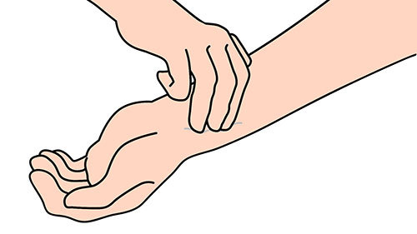
Диаметр сосудов
При пальпации лучезапястной артерии мы чувствуем, какого она диаметра: широкая, узкая, средняя. Человек рождается с сосудами определённого диаметра, и этот показатель не меняется, исключая отёки. Диаметр сосудов определяет мощь человека. Люди с широкими сосудами – мощные, могут долго и интенсивно работать. Люди с тонкими сосудами должны работать с перерывами на отдых. Хороши на коротких задачах.
Плохой вариант – крупный человек с узкими сосудами. Очень большая нагрузка на сердце.
Выбираем себе работу по своим сосудам! )))

Slide 27
Диаметр сосудов на разных руках
Как влияет
При постоянном доминировании одного из полушарий усиливается кровоток по «его» стороне. На этой стороне органы будут кровоснабжаться лучше, но будут сильнее откладываться соли и холестерин. Другая сторона тела будет слабее, более вероятна «пустота» органов, по сосудам - варикоз.
Как изменить
Чередовать занятия.
Втираем мази из сосудистых трав в область правой или левой сонной артерии (усиливаем работу более «слабого» полушария).

Slide 28
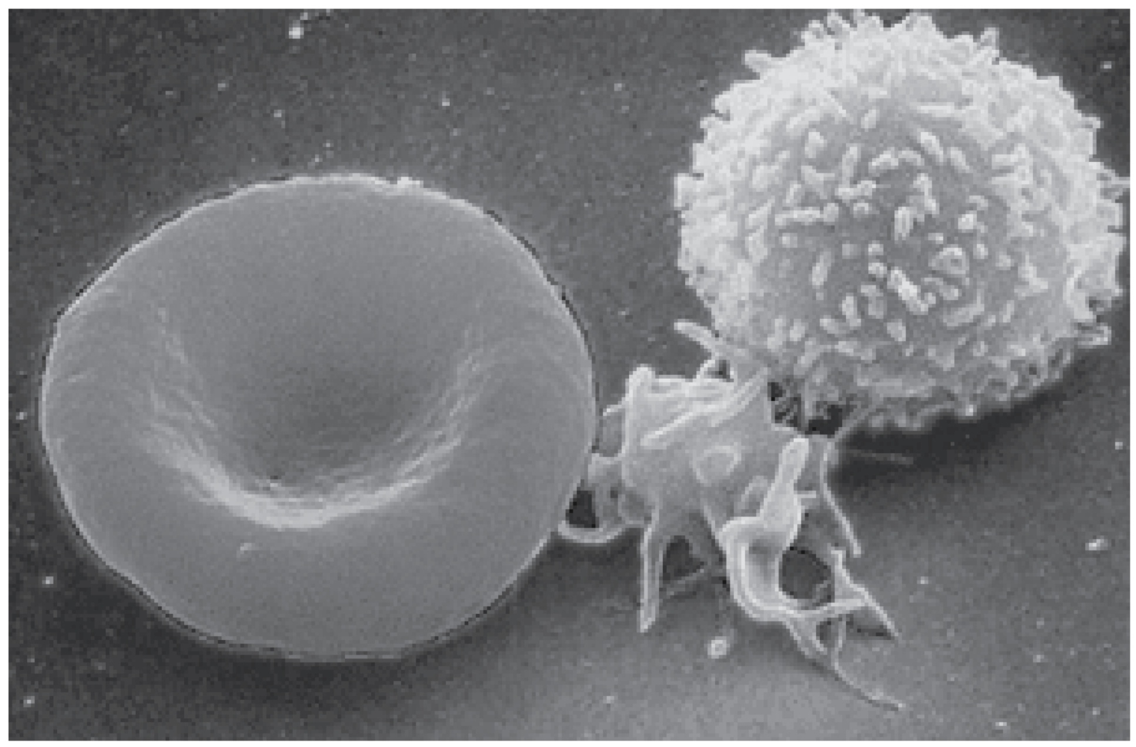
Форменные элементы крови
Лейкоцит
Эритроцит
Тромбоцит

Slide 29
Форменные элементы крови. Эритроциты
Синтезируются в красном костном мозге. Живут 3-4 месяца. Утилизируются в печени.
Переносят кислород. Причины снижения: 1. Кровопотери. У женщин – обильные месячные. 2. Проблемы с пищеварением. 3. Проблемы с почками. 4. Химическая и лучевая терапия. 5. Общая слабость. Травы, усиливающие синтез эритроцитов: медуница, крапива, рябина, шиповник, яблоки, боярышник, лист моркови, лист винограда, арония (черноплодная рябина), петрушка, гречиха, спорыш.

Slide 30
Форменные элементы крови. Лейкоциты.
Синтезируются в красном костном мозге. Часть переходит в кровяное русло, часть – в лимфатическую систему. Участвуют в иммунном ответе, распознавании инфекции, уничтожают клетки возбудителей, участвуют в аллергической реакции (как начало, так и подавление). В случае вирусной инфекции уничтожается заражённая клетка. Также уничтожают неправильные клетки и старые клетки. Могут выходить из кровеносного русла в ткани. Соотношение разных типов лейкоцитов – диагностический признак. Причины снижения: общая слабость, химиотерапия и лучевая терапия при онкологии. Причины повышения: инфекция, лейкоз.
Травы, повышающие синтез лейкоцитов: донник, астрагал, солодка, софора.

Slide 31
Форменные элементы крови. Тромбоциты.
Синтезируются в красном костном мозге путём «отшнуровывания» от крупных клеток. Живут 5-8 дней утилизируются в печени и селезёнке. Участвуют в образовании тромба. В активную форму переходят по химическим сигналам, говорящих о повреждении клетки (коллаген, тромбин и др.). Причины снижения: общая слабость, поражение костного мозга (химиотерапия, лучевая терапия). Травы, усиливающие выработку тромбоцитов: тысячелистник, крапива.

Slide 32
Благодарю за внимание!

